Slide 1
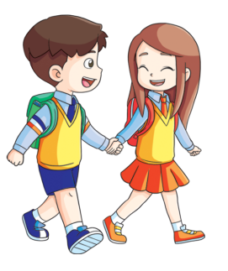
四年级数学·下 新课标[江苏] 第4单元
认识计算器
WWW.PPT818.COM

Slide 2
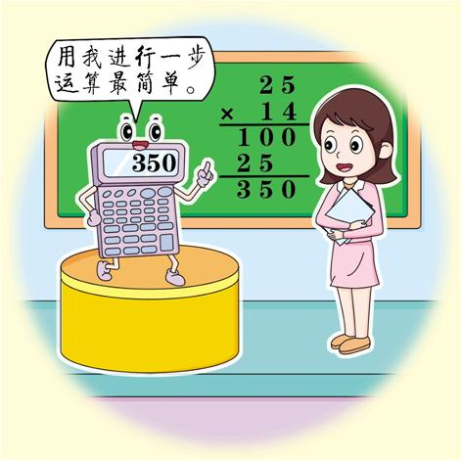
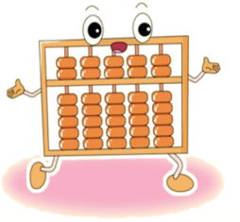
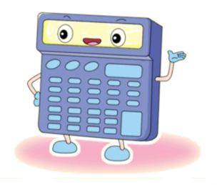
我是古代劳动人民发明创造的计算工具，我计算灵便、准确。
我是现代人发明创造的计算工具，我计算速度快、准确性高！
我是算盘
我是计算器

Slide 3
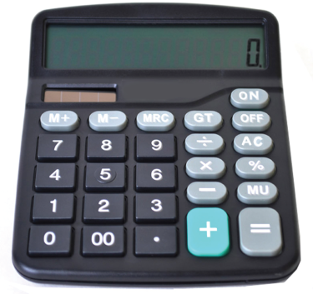
知识点1 认识计算器
在进行比较复杂的计算时,人们通常使用计算器。关于计算器,你知道些什么?计算器怎样开机、关机?计算器的各种键有什么作用?

Slide 4
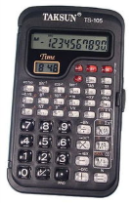
1.常用计算器的类型
计算器是一种计算工具,有很多计算功能,日常生活中使用计算器很普遍。
计算器一般由电源开关、显示屏、键盘、内部电路等几部分组成。

Slide 5
2.介绍计算器
你认识计算器上常用的按键吗？
显示屏
开机键
关机键
消除键
运算符号键区
数字键区
等于键
你能在自己的计算器上找到这些键吗？

Slide 6
3.常用键的名称及功能

Slide 7
1.计算器类型:科学型计算器、算术型计算器。
显示器：显示输入的信息及计算结果
2.计算器面板构造
键盘：输入信息

Slide 8
知识点2 应用计算器进行一步运算
1
用计算器计算38+27、30×18。
按从左至右的顺序依次按数字键、运算符号键、数字键、等号键
显示器上显示计算结果
按ON开机
你是怎样按键计算的？动手试一试。

Slide 9
计算过程：
计算38+27
=65
计算30×18
=540
按键 | 显示
按键 | 显示
38.
30.
38.
30.
27.
18.
65.
540.

Slide 10
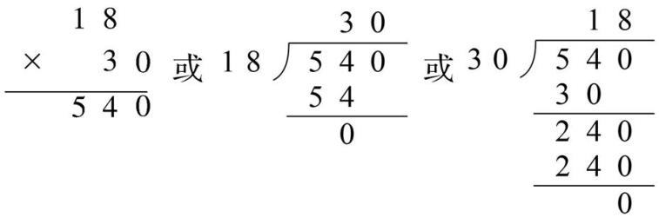
检验：
 | 6 | 5
- | 2 | 7
 | 3 | 8
 | 6 | 5
- | 3 | 8
 | 2 | 7
 | 2 | 7
+ | 3 | 8
 | 6 | 5
或
或

Slide 11
用计算器计算一步运算,依次按准相应键输入,便会显示正确的结果。

Slide 12
知识点3 应用计算器进行两步运算
2
用计算器计算40000-165×182。

Slide 13
用算术型计算器计算
按键 | 显示
40000-165×182
= 40000-
=
165.
165.
30030
182.
9970
30030.
ON/AC
0.
因为算术型计算器无法识别运算顺序,所以运算时应先算乘法,记录下结果,清屏后再算减法。
4000.
4000.
30030.
9970.

Slide 14
用科学型计算器计算
按算式书写顺序依次按 ，
直接得出结果9970。
手机自带的计算器操作简单,便于携带,属于科学型计算器。

Slide 15
用计算器计算两步计算题：（1）确定运算顺序，按运算顺序进行计算。（2）当运算顺序与书写顺序不一致时，算完第一步后要记录结果，清屏后再算第二步。
科学型计算器:直接根据书写顺序按键。
巧学妙记
计算器，本领大，任何计算都不怕。
同级运算按顺序，确定顺序莫着急。
算完一题需清屏，再算下题才可行。

Slide 16
×46
÷23
×135
÷45
870
40020
1740
234900
5220
-8346
×13
+8889
÷500
9893
1547
20111
29000
58

Slide 17
用计算器计算，直接写出得数。
2761×45= 625-128= 3363÷57=
41600÷128= 2907-1798= 6278+2837=
7832×12= 9087+1297= 3268÷43=
124245
497
59
325
1109
9115
93984
10384
76

Slide 18
用计算器计算。
188×86÷47 658×21-1365
=16168÷47
=344
=13818-1365
=12453
（394+5477）×57 945×（2233÷29）
=5871×57
=334647
=945×77
=72765

Slide 19
算盘的由来
算盘的历史久远,它是我国古代劳动人民智慧的结晶,也是我国古代科学成就之一。我国自开始使用算盘至今已有1000多年的历史了,流行最广的珠算书也有400多年的历史。

Slide 20
再
见

